Slide 1
Vzdělávací materiály Termojaderná fúze
Přehledová prezentace
Teacher Day 2. října
Členové organizace FuseNet:
LOGO
LOGO
LOGO
Notes:
Now that you have had an introductory lecture on nuclear fusion, we would like to present some of the materials that we are working on. This presentation will give you an overview of what we are creating and will show you a selection of the materials. The goal of this day is to show you the benefits of talking about fusion in secondary school and we want to provide teachers with everything they need to do so.

Slide 2
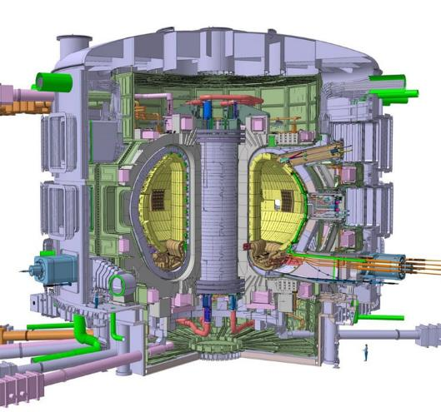
Proč učit o fúzi na střední škole?
Fúzní reaktor spojuje mnoho aplikací fyzikálních principů a technických řešení
Vakuum
Magnetismus
Viditelné záření
Teplo
Rádiové vlny a mikrovlny
Struktura atomu
Měření & Řízení
Schéma reaktoru ITER
Notes:
So the first question that comes to mind is “Why should you talk about fusion in the classroom?” and especially “Why now?”.
That is because..
We believe that Fusion is a very interesting topic to address in secondary school, since fusion itself is a multidisciplinary field of science. It combines the fields of physics, mechanical engineering and electrical engineering and features complex challenges in a promising area of research. Fusion relates to many topics that are addressed in secondary school physics curricula, such as atomic physics, electricity, magnetism, energy, lasers, electromagnetic waves, light and many more. As such, there are many examples of practical applications of these fundamental physics processes that can help make these processes more clear and real/less abstract for students.
Secondly, we believe that enthusiasm for science and engineering begins at secondary schools. During secondary school, students are introduced to the natural sciences via courses on math, physics, chemistry and biology. If students do not become interested during these formative years, chances are very slim that they ever become interested in one of the natural sciences. On the other hand, by showing students what awesome things science has achieved, we hopefully will inspire new curious students that will grow to be the next generation of scientists. The stereotype of a scientist is an incredibly smart man or woman, that has seemingly known stuff all their lives, but in reality every scientist started out as a curious young boy or girl who wanted to learn and discover new stuff. Anyone can aspire to become a scientist through hard work and curiosity.
Thirdly, as students learn the basics during secondary school, a lot of the cutting-edge science is still too difficult or complex to truly understand for most students. The high level of abstraction needed to understand for instance certain quantum physics concepts can be a barrier that withholds teachers from talking about cool new science. Fusion is a complex subject, but it is also very visible science: fusion reactors exist in many shapes and sizes and fusion plasmas are not just invisible particles, but are visible shapes of light and matter.

Slide 3
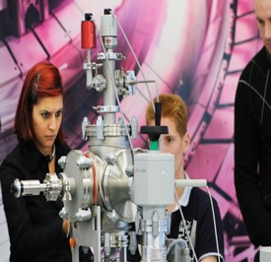
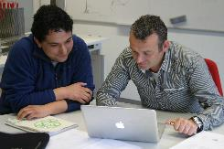
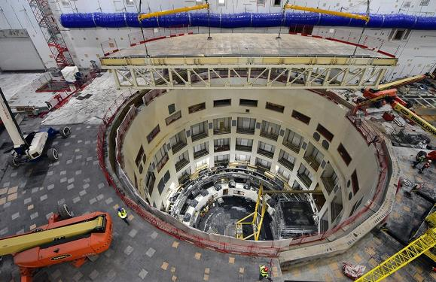
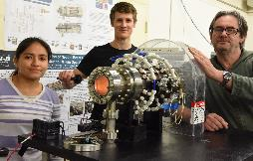
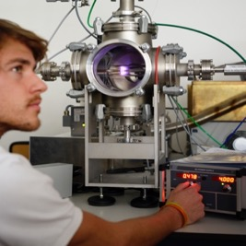
Proč učit o fúzi na střední škole?
Fúze je příkladem špičkového výzkumu, jehož postup mohou studenti sledovat v reálném čase a může podpořit jejich nadšení pro vědu, které často získají právě na střední škole
„Jáma“ tokamaku ITER– léto 2020
Notes:
So the first question that comes to mind is “Why should you talk about fusion in the classroom?” and especially “Why now?”.
That is because..
We believe that Fusion is a very interesting topic to address in secondary school, since fusion itself is a multidisciplinary field of science. It combines the fields of physics, mechanical engineering and electrical engineering and features complex challenges in a promising area of research. Fusion relates to many topics that are addressed in secondary school physics curricula, such as atomic physics, electricity, magnetism, energy, lasers, electromagnetic waves, light and many more. As such, there are many examples of practical applications of these fundamental physics processes that can help make these processes more clear and real/less abstract for students.
Secondly, we believe that enthusiasm for science and engineering begins at secondary schools. During secondary school, students are introduced to the natural sciences via courses on math, physics, chemistry and biology. If students do not become interested during these formative years, chances are very slim that they ever become interested in one of the natural sciences. On the other hand, by showing students what awesome things science has achieved, we hopefully will inspire new curious students that will grow to be the next generation of scientists. The stereotype of a scientist is an incredibly smart man or woman, that has seemingly known stuff all their lives, but in reality every scientist started out as a curious young boy or girl who wanted to learn and discover new stuff. Anyone can aspire to become a scientist through hard work and curiosity.
Thirdly, as students learn the basics during secondary school, a lot of the cutting-edge science is still too difficult or complex to truly understand for most students. The high level of abstraction needed to understand for instance certain quantum physics concepts can be a barrier that withholds teachers from talking about cool new science. Fusion is a complex subject, but it is also very visible science: fusion reactors exist in many shapes and sizes and fusion plasmas are not just invisible particles, but are visible shapes of light and matter.

Slide 4
Obsah tohoto bloku
Co dnes uvidíte:
Přehled vzdělávacích materiálů
Struktura
Výběr materiálů
Zajímavé odkazy
Co získáte:
Lekce „připravené k použití“
Pět vzdělávacích modulů o fúzi
Notes:
Now that the ‘why’ is out of the way, this is what we will be talking about today:
We want to show you an overview of the materials that we are currently making and how we are structuring these materials for classroom use. The materials are in their ‘first draft’ stage, so we will show you a selection of the materials to provide examples. Finally we want to show you some interesting fusion related links that we think could be useful or nice to know of.
It is our goal to provide you with ‘ready-to-use’ fusion lessons in the form of five fusion learning modules. The quality and usability of the materials are most important to us. The materials are not fully finished yet but are in a ‘first draft’ stage. This allows us to incorporate your feedback after today, so that we can make sure that the materials are as useful as possible. After the event we will finish the material and then translate it into all languages so that it can be used throughout all of Europe.
So to summarize we will show you an overview of the material today. In the near future, we will freely distribute the finished and translated classroom materials online and we will notify you as soon as the materials are available.

Slide 5
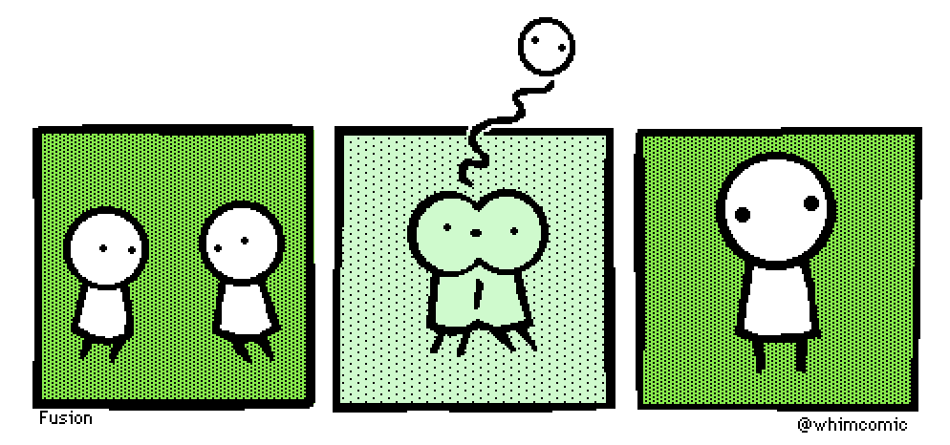
Structure of the material
Lekce o termojaderné fúzi obsahují tyto moduly:
Kapitola 1: Základy fúze
Kapitola 2: Historie fúze
Kapitola 3: Fúzní technologie
Kapitola 4: Fúzní materiály
Kapitola 5: Kontext fúze – energetický systém
Source: https://whimcomic.wordpress.com/
Notes:
We have chosen to create the material as five separate modules or chapters. Each chapter can be treated independently from the others, but the chapters can be combined to create longer and more in-depth lessons on fusion. Each chapter is made to serve as the basis for a one-hour lesson
The first chapter will explain the basics: why fusion is relevant, what nuclear reactions are, what a plasma is and what happens when a charged particle enters a magnetic field. Depending on the level of the students and what topics have been treated before, this chapter can serve as a recapitulation of basic atomic physics and electricity and magnetism. If such topics have not been treated before and if the students have no background in such topics, the chapter can be used as a homologation to make sure that students get the necessary background knowledge to understand the other modules.
Chapter 2 explains the development of fusion: from the stars to fusion reactors on earth, up to the current ITER-project.
Chapter 3 gives an overview of a typical fusion device and its parts and focusses on different technologies that play an important role in fusion, such as vacuum technology, heating and cooling systems and superconducting magnets.
Chapter 4 is about the materials that make up the fusion reactor: the intense heat requires unique materials that can withstand the extreme conditions inside a fusion reactor.
Chapter 5 puts fusion into the context of energy systems. Where does our current energy come from, what does this mean for the future and what role could fusion play in the energy systems of the future.
The modular approach allows you to choose whichever chapter fits your needs and time. If the regular curriculum focuses on heat conductivity, this can easily be connected to chapter 4 on materials and the extreme (heat) conditions. If energy and conversion of units is discussed in class, this can easily be connected to chapter 5 on fusion and energy systems.
If you want to give multiple lessons of 1 hour on fusion, multiple chapters can be combined or all chapters can be worked through one by one for a full day fusion lesson.

Slide 6
Struktura vzdělávacích materiálů
Každá kapitola má určité cíle:
Příklad
Kapitola 1: Základy fúze
Vzdělávací cíle modulu:
Po absolvování tohoto modulu by studenti měli:
Rozumět souvislosti mezi změnou klimatu a problematikou energie/energetiky
Umět vysvětlit rozdíl mezi štěpením a fúzí
Umět zapsat fúzní jaderné reakce
Být schopni vysvětlit, co je plazma
Rozumět základům magnetického udržení
Notes:
For each chapter, we have formulated learning goals. These learning goals are stated at the beginning of each chapter and give an indication of what a student should be able to do after completion of the chapter, indicating the most important lessons that should be taken from the chapter.
Here you can see an example of the learning goals of chapter 1: fusion basics.

Slide 7
Struktura vzdělávacích materiálů
Každá kapitola obsahuje následující dokumenty:
Manuál pro učitele
Soubor prezentace
Studijní text
Úkoly
Pro upřesnění
Studijní text
Struktura studijního textu:
Vzdělávací cíle
Vysvětlující text a ilustrace (max. 10 stran na kapitolu)
Úkoly
Reference pro zájemce o další informace
Notes:
Each module or chapter consists out of 4 parts:
A teacher’s manual, which contains instructions on how to use the chapter and serves as a guide for the teacher
Presentation slides that are made by fusion experts, which can be used to help present the materials of the chapter
A student reader, which serves as a short textbook on fusion for the student
Assignments corresponding to the topics of the chapter. The assignments will be incorporated into the student reader.
To clarify the student reader:
The previously mentioned learning goals will be stated, then an explanatory text with illustrations of max 10 pages per chapter follows, with assignments to help students grasp the material. Finally a section will include further reading so that interested students can learn more about the topics.
So the assignments will be inside of the student reader, which will be max 10 pages per chapter. As a result the combination of all chapters will give a student reader ‘textbook’ of approximately 50 pages.

Slide 8
Manuál pro učitele
Manuál pro učitele pro každou kapitolu obsahuje:
Vzdělávací cíle
Seznam použitých metod
Seznam relevantních fyzikálních konceptů
Plány lekcí
Zajímavé odkazy
Řešení úkolů pro studenty
To clarify
Plány lekcí:
Každý modul obsahuje:
15-30 krátkou verzi lekce
Hodinovou lekci
Doporučené kombinace modulů pro hodinové lekce
Notes:
The teacher’s manual for each chapter features:
The learning objectives
A list of the most important concepts that are used or treated in the chapter
A list of closely related physics topics, which could combine or overlap with the topics of the chapter
Lesson plans
Interesting links to for instance cool introductory videos
Worked out solutions to the assignments of the student reader
To clarify the lesson plans:
Each chapter will include a 15-min short introductory lesson plan, a 1-hour lesson plan and recommendation for combining the chapters for multiple 1-hour lessons

Slide 9
Manuál pro učitele
Manuál pro učitele obsahuje také seznam relevantních témat:
Příklad
Kapitola 1: Základy fúze
Relevantní témata a lekce:
Obsah této kapitolu může sloužit také jako příklady a aplikace vědomostí nabytých dříve. Zejména následující témata jsou s touto lekcí velmi provázána:
Atomová fyzika
Elektřina
Magnetismus
Ideální plyn
Notes:
Here we seen an example of the list of closely related topics of lesson 1:
This lesson is related to lessons on atomic physics, electricity, magnetism and the ideal gas law.

Slide 10
Prezentace ke každé lekci obsahuje:
Vizuální podání probírané látky
Kvalitní ilustrace
Zajímavá videa a odkazy
Prezentace je možné si volně upravit
podle vašich preferencí
Notes:
For each chapter we are creating presentation slides to aid in presenting the topics.
These presentation slides are made by fusion experts and feature:
Visual storytelling: the main benefit of PowerPoint is that it can show illustrations, visuals and videos to enhance the story you are telling
By providing you with good quality illustrations, complex things can become clear in an instant: a picture can say more than a thousand words
Cool videos and links can help keep the audience engaged
You are free to adapt the slides that we provide to your preferences

Slide 11
Prezentace
Následují příklady z prezentace ke Kapitole 3: Fúzní technologie na téma:
Tokamak: velký transformátor
Způsoby ohřevu plazmatu
Vakuová nádoba tokamaku ITER
Kryostat tokamaku ITER
Magnetická diagnostika
Notes:
That being said, it is especially important to show some examples. Next up are some example slides from Chapter 3: Fusion technologies about the following topics.
Go through the example slides: not necessary to explain those slides, they serve to give an impression of what to expect of the presentation slides that we are making for each chapter.

Slide 12
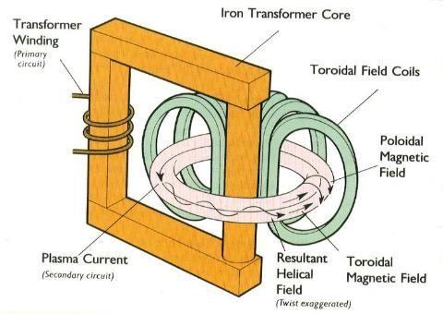
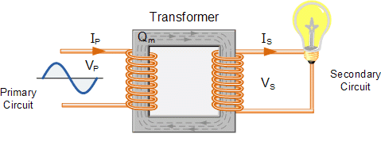
Tokamak: Velký transformátor
Příklad slidu z Kapitoly 3: Fúzní technologie
Transformátor:
Zařízení určené k indukování proudu v sekundárním vinutí pomocí změny proudu v primárním vinutí
V tokamaku hraje plazma roli sekundárního vinutí

Slide 13
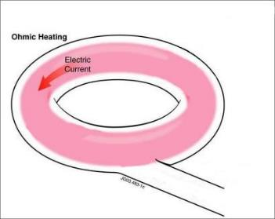
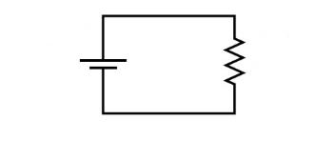
Ohřev plazmatu pomocí proudu
Příklad slidu z Kapitoly 3: Fúzní technologie
Proudu ve vodiči s oporem R generuje výkon ohřevu:
$$P=I^{2}R$$
I
Plazma je velmi dobrý vodič→ proud plazmatem generuje výkon, který plazma ohřívá
V
R
Odpor plazmatu:
$$R∝T_{e}^{−3/2}$$

Slide 14
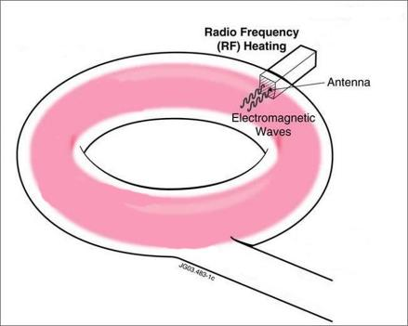
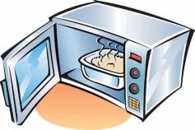
Ohřev plazmatu pomocí EM vln
Příklad slidu z Kapitoly 3: Fúzní technologie
Elektromagnetické vlny se používají také k ohřevu plazmatu
Mikrovlnná trouba ohřívá jídlo pomocí elektromagnetických vln
f_{ions}
f_{ions}
+
f_{electrons}
f_{electrons}
-

Slide 15
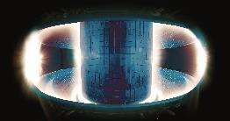
Injektor neutrálních částic (NBI)
Příklad slidu z Kapitoly 3: Fúzní technologie
Plasma může být ohříváno také srážkami s rychlými částicemi
Srážky
částic
Přenos
energie
Pouze neutrální částice se dostanou do plazmatu přes magnetické pole (magnetickou nádobu)
Pouze nabité částice (ionty) mohou být urychlovány za účelem zvýšení jejich energie
JT-60 Japan

Slide 16
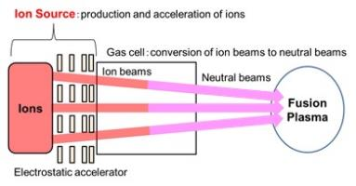
Injekor neutrálních částic (NBI)
Příklad slidu z Kapitoly 3: Fúzní technologie
Source: Wikipedia
Schéma NBI
Procesy v NBI
Tvorba iontů:
Výboj v plynu vytvoří ionty
Urychlování:
Rozdíl elektrických potenciálů urychlí ionty
Neutralizace:
Ionty se srážkami s molekulami neutralizují
Vstřikování:
Neutrální svazky jsou navedeny do tokamaku
JT-60 JJaponsko

Slide 17
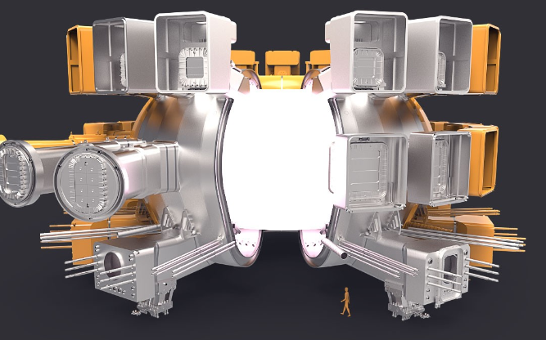
Vakuová komora tokamaku ITER
Příklad slidu z Kapitoly 3: Fúzní technologie
Co je vakuum?
Proč potřebujeme vakuum v komoře fúzního reaktoru?
Tlak a hustota částic ve vakuové nádobě před výbojem je asi milionkrát nižší než v atmosféře (nečistoty!)

Slide 18
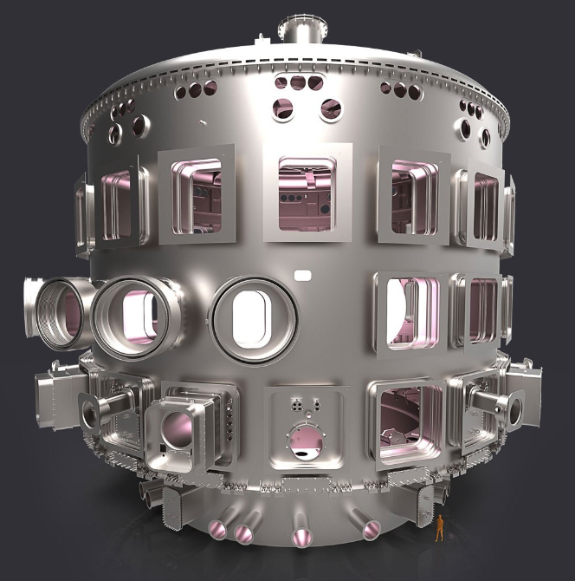
Kryostat tokamaku ITEr
Příklad slidu z Kapitoly 3: Fúzní technologie
Úkolem kryostatu je udržet
magnetické cívky na opravdu
nízkých teplotách s použitím
tekutého helia o teplotě 4K
Kolik je 4 K ve stupních Celsia?
Proč musíme cívky udržovat v chladu?

Slide 19
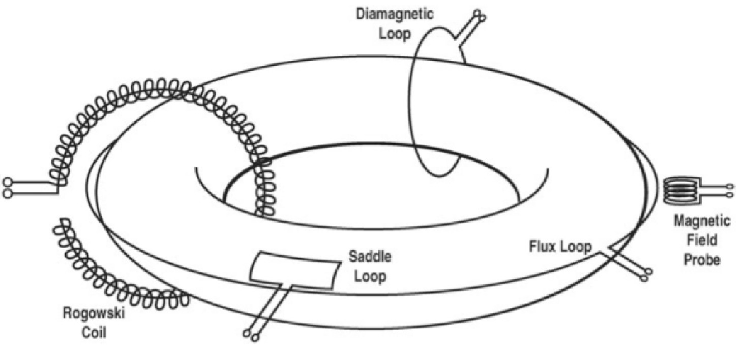
Měření a řízení
Příklad slidu z Kapitoly 3: Fúzní technologie
Magnetická diagnostika
Poskytuje měření různých parametrů plazmatu v reálném čase
Různé typy a umístění měřících cívek
Toroidální magnetický tok
Proud plazmatem
Poloha plazmatu
Napětí na závit
Příklady některých magnetických diagnostik a parametrů plazmatu
Vířívé proudy

Slide 20
Studijní texty
V každé kapitole obsahuje studijní text:
Vysvětlující text a ilustrace
Zajímavé odkazy a reference pro další četbu
Příklad
Kapitola 1: Základy fúze
Struktura kapitoly:
Vzdělávací cíle
Problém energie
Jaderné reakce
Plazma: čtvrté skupenství hmoty
Nabité částice v magnetických polích
Další literatura
Notes:
The student reader functions as a fusion ‘textbook’ for the students. Explanatory text will explain the topics and at the end of the chapter we will include further reading for interested students, as well as some interesting links.
As an example you can see an overview of the structure of chapter 1. Learning objectives, explanatory text and finally further reading.

Slide 21
Úkoly
Každá kapitola také obsahuje:
Úkoly ve studijních textech
Řešení v manuálu pro učitele
$$E=mc^{2} (III)$$
Příklad
Kapitola 2: Historie fúze
Cvičení 3:
Přestože víme, že jádra atomů nejsou tvořena atomy vodíku, ale spíše kombinací protonů a neutronů, [Eddington] měl pravdu v tom, že naše Slunce fúzuje čtyři protony (atomy vodíku bez elektronu) na helium. A$tom vodíku v 1.008 u, zatímco atom$ helia váží$4.003 u$. $u$ je atomová hmotnostní jednotka s$hodnotou 1.661×{10}^{−27} kg$ a $c$ je rychlost světla, rovna $2.998×{10}^{8} ms^{−1}$. S použitím těchto hodnot a rovnice (III), určete kolik energie se uvolní během fúze čtyř atomů vodíku na atom helia. Hmotnost elektronu zanedbejte. (Nápověda: Jaký je hmotnostní úbytek?)
Notes:
Of course, reading about the topic is one way of learning, but it is well-known that applying that knowledge helps students really master the topics. Therefore each chapter features multiple assignments, both easier questions and harder more challenging ones. The worked out solutions to these assignments can be found in the teacher’s manual.
To give an impression: here we have an exercise from chapter 2: History of fusion.

Slide 22
Zajímavé odkazy a videa
Každá kapitola bude obsahovat také odkazy a další doporučenou literaturu:
Příklad
Zajímavé odkazy
Zde je seznam zajímavých odkazů, aplikací a dalších materiálů
Hra: Profúzujte se až k železu http://dimit.me/Fe26/
Video: Born to engineer https://www.youtube.com/watch?v=ywZiNzEmNxw
Pracovní list: Fúze (ICT assignment) https://fusenet.eu/sites/default/files/2020-09/Collection_of_AQA_fusion_questions_ST.ZIP
Mobilní hra: Operation Tokamak https://apps.apple.com/us/app/operation-tokamak/id808190835
Lekce: Fission & Fusion (fúze a štěpení) https://fusenet.eu/sites/default/files/2020-09/Fusion_Fission_Lesson_16-18.zip
Kniha: ITER: Obrovský fúzní reaktor https://fusenet.eu/book/iter-the-giant-fusion-reactor
Notes:
Finally, we saved the best for last:
Each chapter will include cool links and videos that can be shown in classrooms. It wouldn’t be right to not show some of those here to you today.
Show some of the interesting links

Slide 23
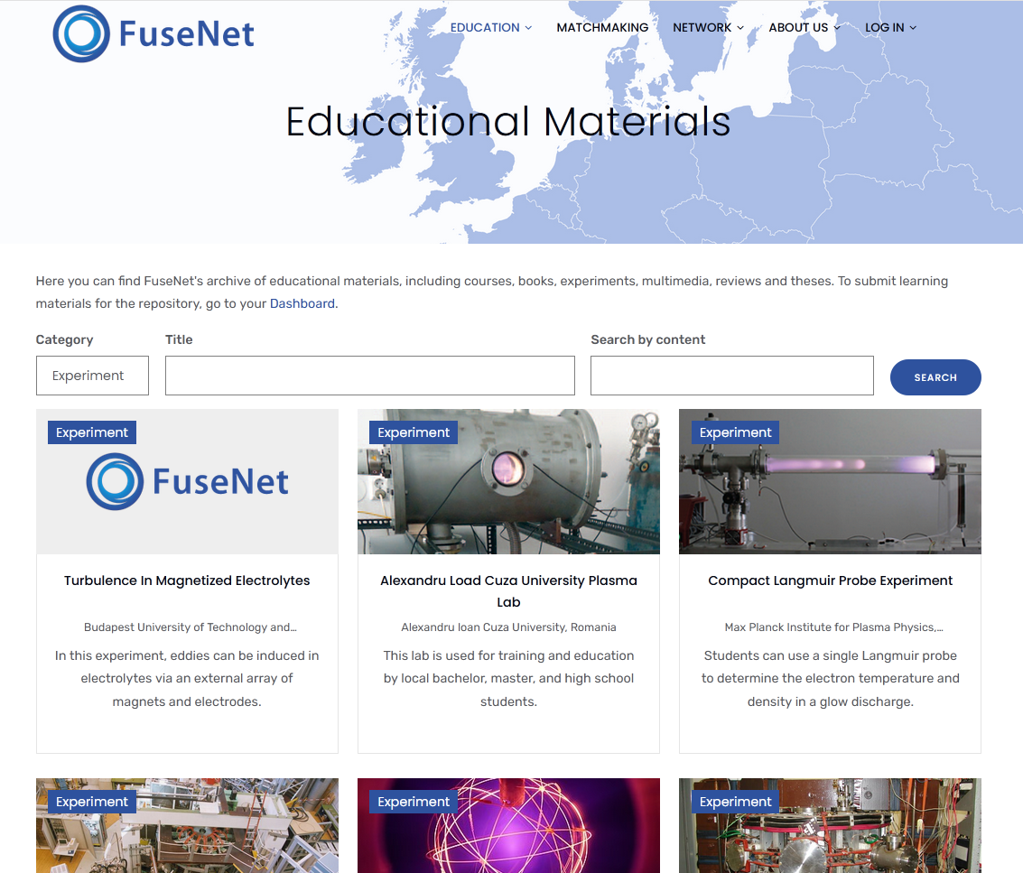
Repozitář všech fúzních vzdělávacích materiálů
V následujících měsících budou popisované materiály přidány do „Educational Materials Browser“
Budete upozornění pomocí emailu
Materiály budou k dispozici i v české jazykové mutaci
Volně dostupné pro učitele
https://fusenet.eu/education/material

Slide 24
Video pro třídu
Vhodné pro krátkou úvodní lekci, kolegové na videu právě pracují
Teaser (~1 min) to arrive before 2 Oct

Slide 25
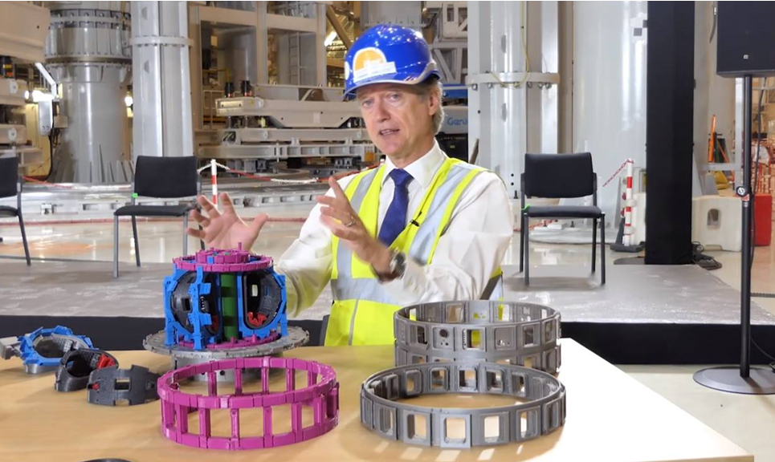
Praktická výuka: 3D-tištěný model ITERu
Poznámka
Máte přístup ke 3D tiskárně?
Tokamak ITER si můžete vytisknout. Model a instrukce naleznete zde: https://www.iter.org/newsline/-/3477
Notes:
Small video to ITER model

Slide 26
Shrnutí
Co jste dnes viděli:
Přehled vzdělávacích materiálů
Struktura
Výběr materiálů
Příklady zajímavých odkazů
Co získáte:
Lekce „připravené k použití“
Pět vzdělávacích modulů o fúzi
Poznámka
Co chceme:
Zpětnou vazbu
Přinést fúzi na střední školy!
Nechat růst mezinárodní fúzní komunitu
Notes:
We have come to the end of this presentation. To summarize:
We hope that we have given you a good impression of what to expect from FuseNet and the fusion classroom materials.
We are working hard to provide you with these ‘ready-to-use’ fusion lessons in the form of five learning modules, translated to the local European languages.
There is only one thing left:
We want your feedback!
And
Help with fusion in secondary schools!
Thank you for your attention, the floor is yours.

Slide 27
Vzdělávací materiály Bonusové snímky→
Vzdělávací cíle a struktura všech kapitol
Teacher Day 2. října
Členové organizace FuseNet
LOGO
LOGO
LOGO

Slide 28
Kapitola 1: vzdělávací cíle
Návrh
Kapitola 1: Základy fúze
Vzdělávací cíle:
Na konci tohoto modulu, budou studenti schopni:
Rozumět souvislosti mezi změnou klimatu a problémem energetiky
Vysvětlit rozdíl mezi fúzí a štěpením
Sestavit rovnice fúzních reakcí
Vysvětlit co je plazma
Rozumět základům magnetického udržení

Slide 29
Kapitola 1: Struktura
Návrh
Kapitola 1: Základy fúze
Struktura:
Tato kapitola obsahuje následující sekce:
1. Vzdělávací cíle
2. Problém energetiky
3. Jaderné reakce
4. Plazma: čtvrté skupenství hmoty
5. Nabité částice v magnetickém poli
6. Doporučená literatura

Slide 30
Kapitola 2: Vzdělávací cíle
Návrh
Chapter 2: Historie fúze
Vzdělávací cíle:
Na konci tohoto modulu budou studenti schopni:
Vysvětlit jak hvězdy získávají energii
Vypíchnout, proč je realizace podobného procesu na Zemi obtížná
Pochopit potřebu větších a složitějších fúzních zařízení
Vytvořit časovou osu prvních fúzních strojů
Identifikovat mezinárodní konflikty a spolupráce, které ovlivnily výzkum fúze
Diskutovat proč fúze trpí zpožděním
Vysvětlit jak začal projekt ITER
Shrnout cíle projektu ITER

Slide 31
Kapitola 2: Struktura
Návrh
Chapter 2: Historie fúze
Struktura:
Tato kapitola obsahuje následující sekce:
1. Vzdělávací cíle
2. Fúze ve hvězdách
3. Fúze na Zemi
4. Časová osa fúzního výzkumu
5. Mezinárodní spolupráce
6. Doporučená literatura

Slide 32
Kapitola 3: Vzdělávací cíle
Návrh
Kapitola 3: Fúzní technologie
Vzdělávací cíle:
Po absolvování tohoto modulu by studenti měli být schopni:
Pojmenovat různé části fúzního reaktoru
Pochopit, že supravodiče nemají odpor a rozumět jejich použití ve fúzním reaktoru
Pochopit potřebu kryostatu
Vysvětlit, co je to vakuová nádoba
Pochopit potřebu „obálky“ (blanket)
Porozumět tomu, proč a jak je fúzní plazma ohříváno
Pochopit jak vědci měří a řídí parametry plazmatu

Slide 33
Kapitola 3: Struktura
Návrh
Kapitola 3: Fúzní technologie
Struktura:
Tato kapitola obsahuje následující sekce:
1. Vzdělávací cíle
2. Přehled součástí fúzního reaktoru
3. Supravodiče
4. Vakuum a kryostat
5. Blanket
6. Ohřev plazmatu
7. Měření a řízení plazmatu
8. Doporučená literatura

Slide 34
Kapitola 4: vzdělávací cíle
Návrh
Chapter 4: Fúzní materiály
Vzdělávací cíle:
Po absolvování tohoto modulu by studenti měli být schopni:
Identifikovat výzvy v oblasti materiálů pro fúzní rekatory
Vysvětlit, co je to kov a co je to slitina
Vysvětlit efekt neutronového záření na materiál
Shrnout různé způsoby přenosu tepla
Pochopit potřebu chladících systémů
Identifikovat základní komponenty reaktoru
Porozumět kritériím pro výběr materiálů pro různé komponenty reaktoru

Slide 35
Kapitola 4: struktura
Návrh
Kapitola 4: Fúzní materiály
Struktura:
Tato kapitola obsahuje následující sekce:
1. Vzdělávací cíle
2. Kovy a slitiny
3. Supravodiče
4. Přenos tepla a chlazení
5. První stěna
6. Beton
7. Doporučená literatura

Slide 36
Kapitola 5: vzdělávací cíle
Návrh
Kapitola 5: Fúze a energetický systém
Vzdělávací cíle:
Na konci tohoto modelu budou studenti schopni:
Převádět jednotky energie a výkonu (Joule, kWh, MW, TW, …)
Odhadnout spotřebu energie při různých aktivitách v domácnosti
Pojmenovat velké zdroje energie a znát složení energetických mixů ve svých zemích
Vysvětlit proč změny v globální energetice zaberou hodně času
Rozumět Sankeyově diagramu

Slide 37
Kapitola 5: struktura
Návrh
Kapitola 5: Kontext fúze: energetický systém
Struktura:
Tato kapitola obsahuje následující podsekce:
1. Vzdělávací cíle
2. Globální energie ve Wattech, Joulech a kWh
3. Energetická poptávka
4. Výroba energie
5. Zdroje
6. Doporučená literatura

Slide 38
O organizaci FuseNet
FuseNet je nezávislá právnická osoba, která vznikla v roce 2010, za účelem stimulace a koordinace fúzního vzdělávání v Evropě. Asociace má 65 členů, z nichž 45 jsou univerzity. Cílem FuseNet je růst komunity ve které jsou excelence, mobilita, různorodost a přístup ke zdrojům základními měřítky úspěchu
https://fusenet.eu/

